Slide 1
Tempo Em filas de banco
Yan Carlos Rocha da Silva
Kaliane da Silva Marques

Slide 2
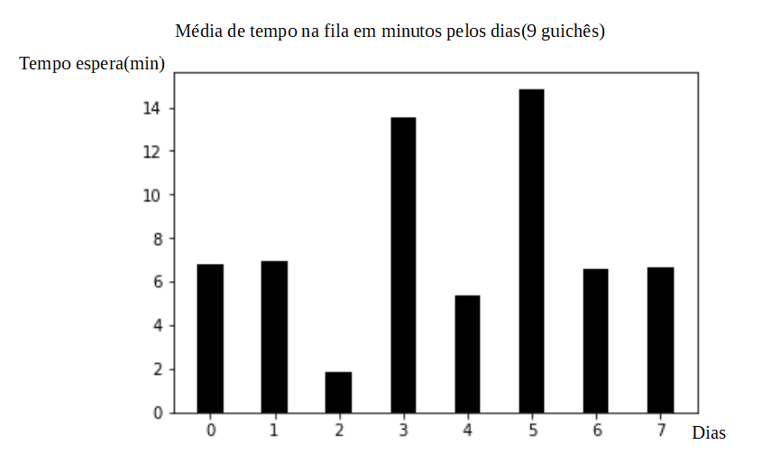
Resultados

Slide 3
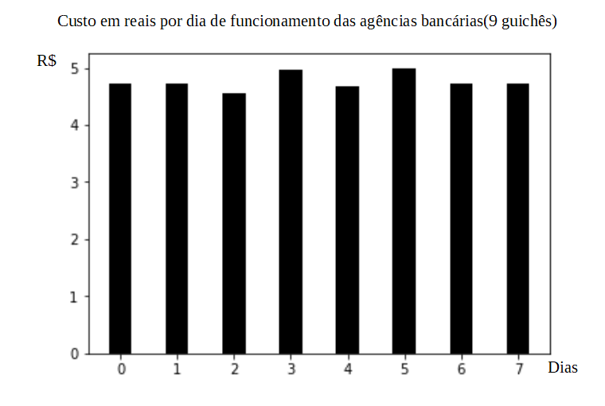
Resultados

Slide 4
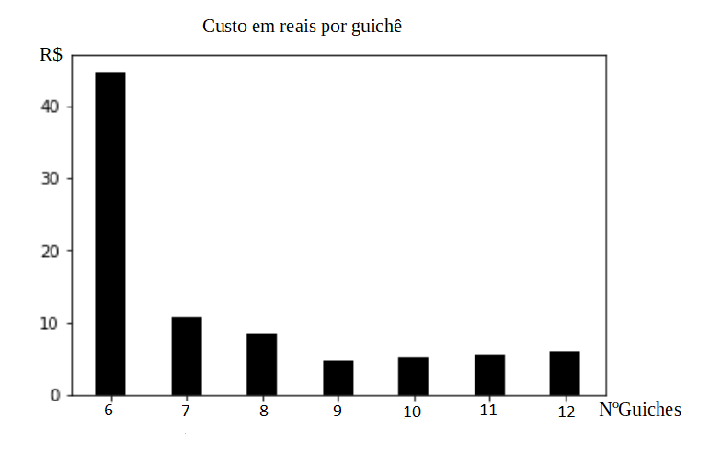
Resultados

